Slide 1
FYZIKA P*, P**

Slide 2
Fyzika - plán
- Fyzika, teorie (dnes)
Fyziologie
Plánování ponorů, dekompresní postupy

Slide 3
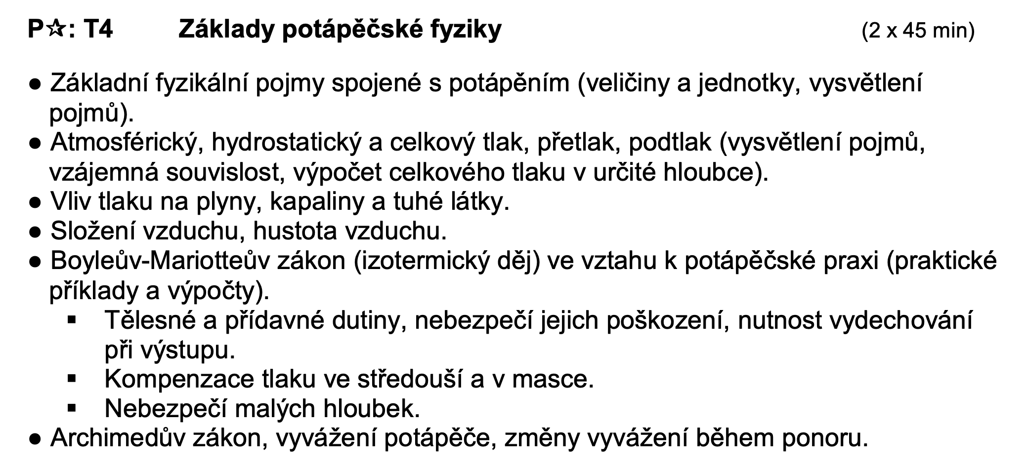
Fyzika – osnova výcviku

Slide 4
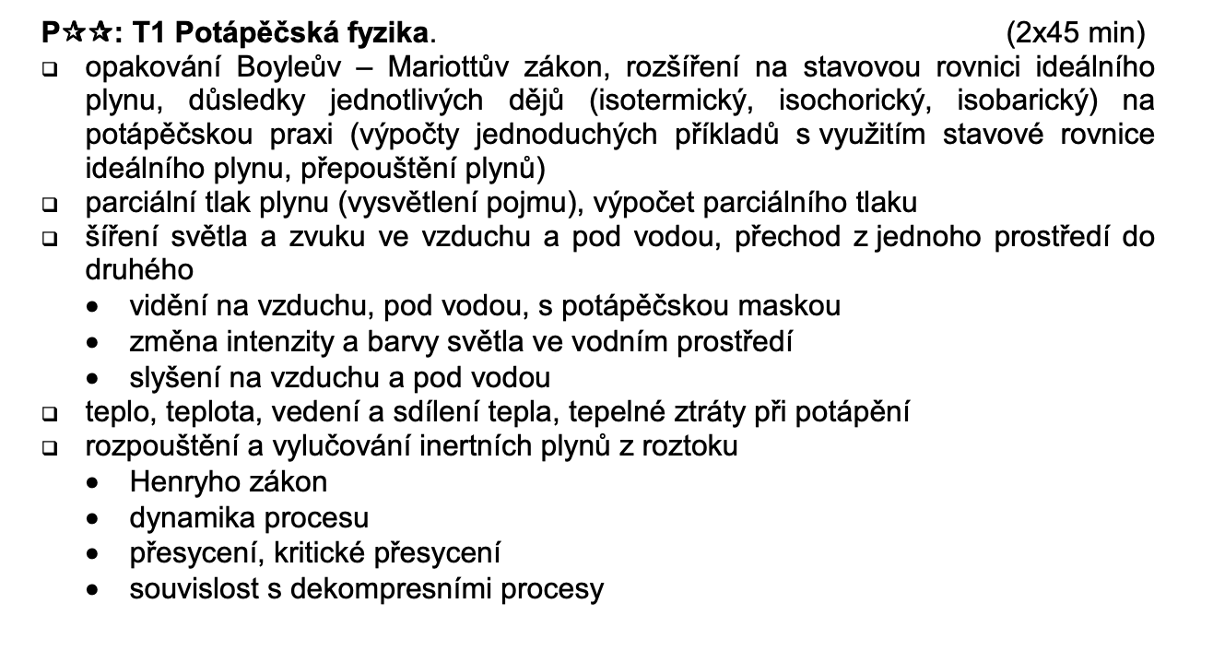
Fyzika – osnova výcviku

Slide 5
Fyzika - literatura
Fyzika (Jahns)
Potápění s přístrojem (Vrbovský, Jahns, Štětina, Růžička, Nachtigal, Hrdina)
Přístrojové potápění
Deco for Divers (Powel)

Slide 6
Fyzika - proč
Praktické situace
Jak hluboko můžu?
Co mám dělat když chci hloub?
Jak dlouho tam můžu být?
Jak mám naplánovat ponor? Jak rychle dolů, jak zpátky?
Jak dlouho mi vydrží vzduch v lahvi?
Jak předcházet nehodám …..

Slide 7
Obsah:
Hustota
Tlak
Stlačování plynů
Archimedův zákon a kontrola vztlaku
Složení vzduchu
Daltonův zákon
Rozpouštění plynů v kapalinách
Vidění pod vodou
Slyšení pod vodou
Přenos tepla
Notes:
Plan:
Fyzika, teorie
Fyzika, cviceni + dekompresni postupy
Dnes Fyzika, teorie:
K cemu to nam (potapecum je?) Prakticke situace
jak dlouho mi vydrzi vzduch ( v jake hloubce )

Slide 8
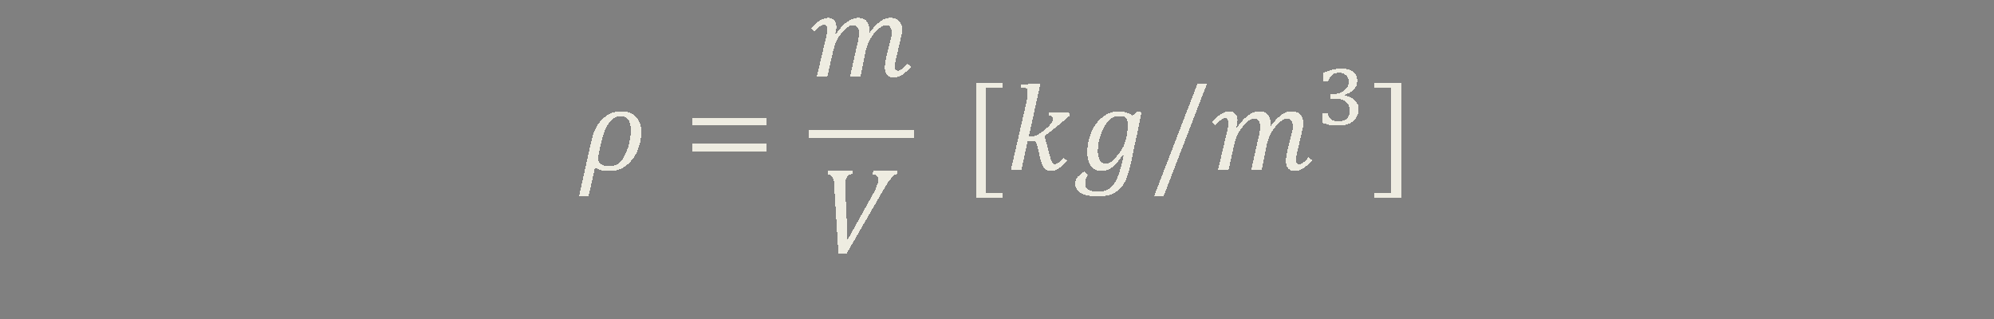
Hustota
Definována jako hmotnost tělesa na jednotku objemu
Příklady látek:
Látka | Hustota [kg/m³]
Voda sladká | 1000
Voda slaná | 1020 - 1030
Led | 920
Vzduch | 1,25
Olovo | 11 340
Ocel | 7850
Notes:
Zduraznit rozdil v hustote sladke a slane vody a co z toho vyplyva
Hustota vody je klicovy faktor pro hydrostaticky tlak a archimeduv zakon
Dotknout se zavislosti hustoty na teplote a anomalie vody
Uvedomit si ze I vzduch neco vazi a co z toho plyne pro potapeni

Slide 9
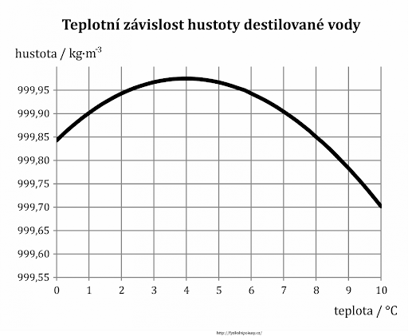
Závislost hustoty na teplotě
Většina látek při ochlazování zvětšuje hustotu
Anomálie vody
Voda má největší hustotu při 4°
“Těžká“ voda vlivem gravitace klesá dolů
Proto V zimě promrzá voda od hladiny a
To umožňuje rybám přežít zimu
Led je lehčí než voda, plave na hladině
a dokonce funguje jako izolace proti
ochlazování vody výměnou tepla se
vzduchem

Slide 10


N A T I O N A L A S S O C I A T I O N O F U N D E R W A T E R I N S T R U C T O R S
CMAS - CONFÉDÉRATION MONDIALE DES ACTIVITÉS SUBAQUATIQUES WORLD UNDERWATER FEDERATION
Fyzika
T l a k
Hron Svaz potápěčů České republiky číslo:

Slide 11

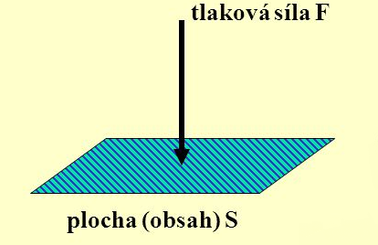
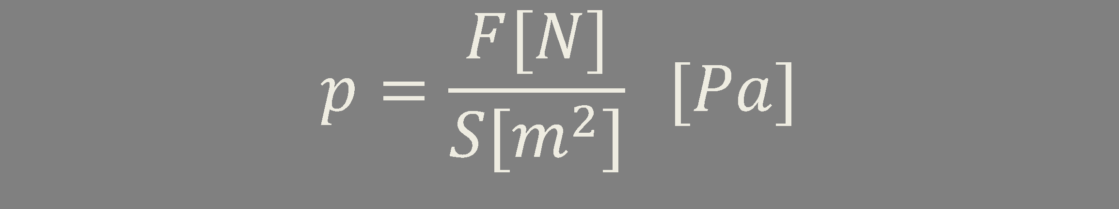
CMAS - CONFÉDÉRATION MONDIALE DES ACTIVITÉS SUBAQUATIQUES WORLD UNDERWATER FEDERATION
Fyzika
Tlak
Tlaková síla (zkráceně tlak) je nejzávažnější ze všech vlivů působících při potápění. Tlak je definován velikostí síly púsobící na plochu
Hron Svaz potápěčů České republiky číslo:

Slide 12
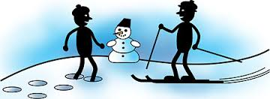
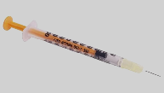
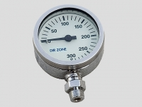
CMAS - CONFÉDÉRATION MONDIALE DES ACTIVITÉS SUBAQUATIQUES WORLD UNDERWATER FEDERATION
Fyzika
Tlak – jednotky, příklady
Stejná síla působící na různě velkých plochách
Síla 5 N na ploše hrotu jehly 0,1 mm² vyvine tlak 50 MPa
Jednotka Pascal (Pa) je (nejen) pro účely potápění malá
1 MPa = 1 000 kPa = 1 000 000 Pa
100 kPa = 0,1 MPa = 1 bar
1 atm = 101.325 KPa ~= 1bar
Hron Svaz potápěčů České republiky číslo:
Notes:
Zmínit vztah k 10m vodního sloupce

Slide 13
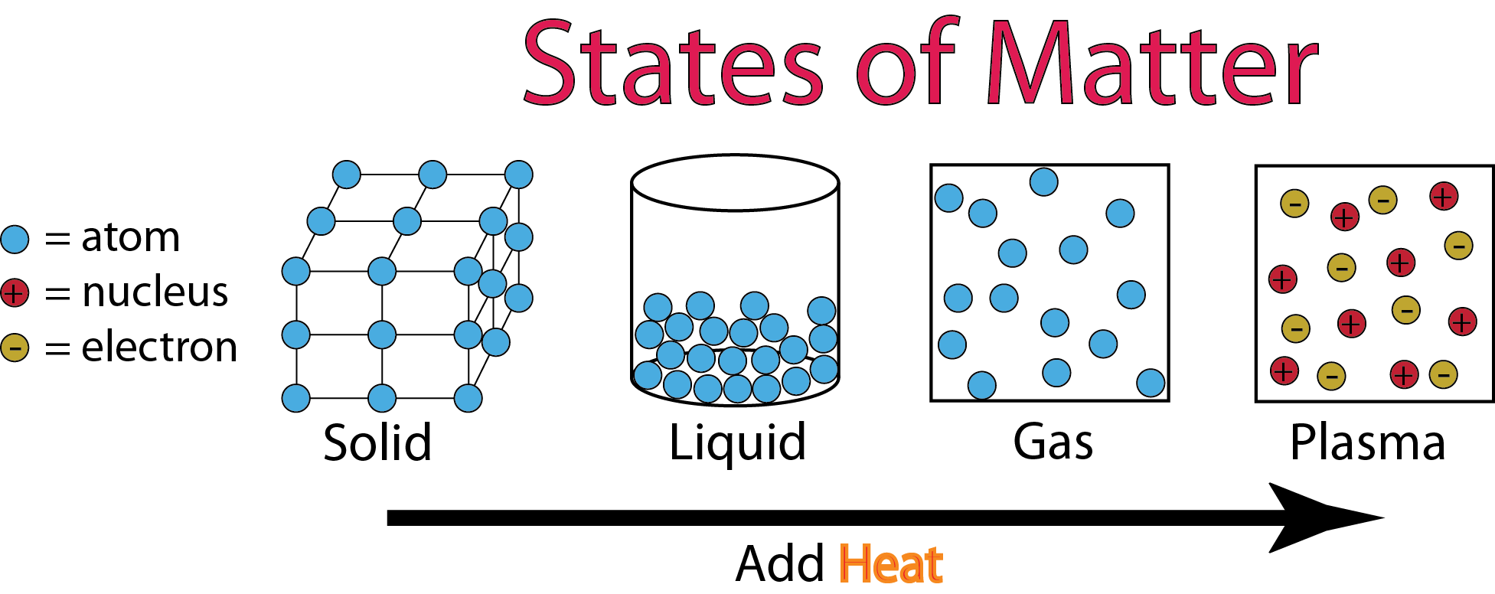
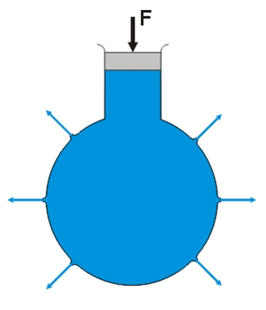
CMAS - CONFÉDÉRATION MONDIALE DES ACTIVITÉS SUBAQUATIQUES WORLD UNDERWATER FEDERATION
Fyzika
Tlak a skupenství
Pevné látky
Částice blízko sebe, vázány v krystalické mřížce
Při působení tlaku nemění tvar ani objem
Kapaliny
Částice víc od sebe vzdáleny než u pevných látek
Tvoří hladinu
Mají stálý objem, ale tvar mění podle nádoby, kde jsou umístěny
Tlak vyvolaný vnější silou, která působí na kapalné těleso v uzavřené nádobě, je ve všech místech kapaliny stejný (Pascalův zákon)
Jsou nestlačitelné
Hron Svaz potápěčů České republiky číslo:

Slide 14
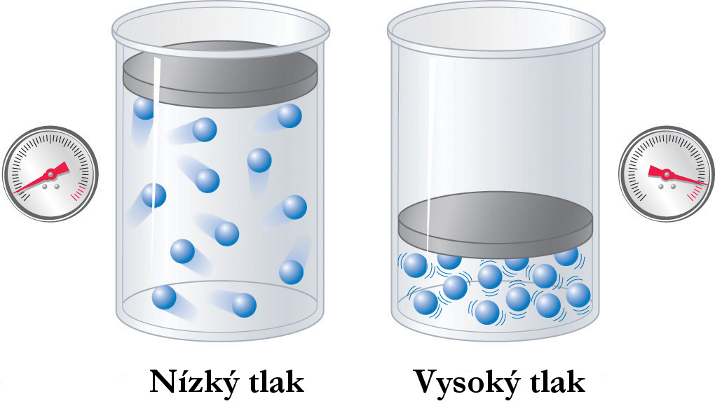
CMAS - CONFÉDÉRATION MONDIALE DES ACTIVITÉS SUBAQUATIQUES WORLD UNDERWATER FEDERATION
Fyzika
Tlak a skupenství
Plyny
Částice daleko od sebe, menší hustota
Částice plynu se volně pohybují celým prostorem
Jsou stlačitelné
Hron Svaz potápěčů České republiky číslo:
Notes:
JH: když už použiješ tento obrázek, tak by se hodilo předhodit posluchačům Henryho zákon

Slide 15
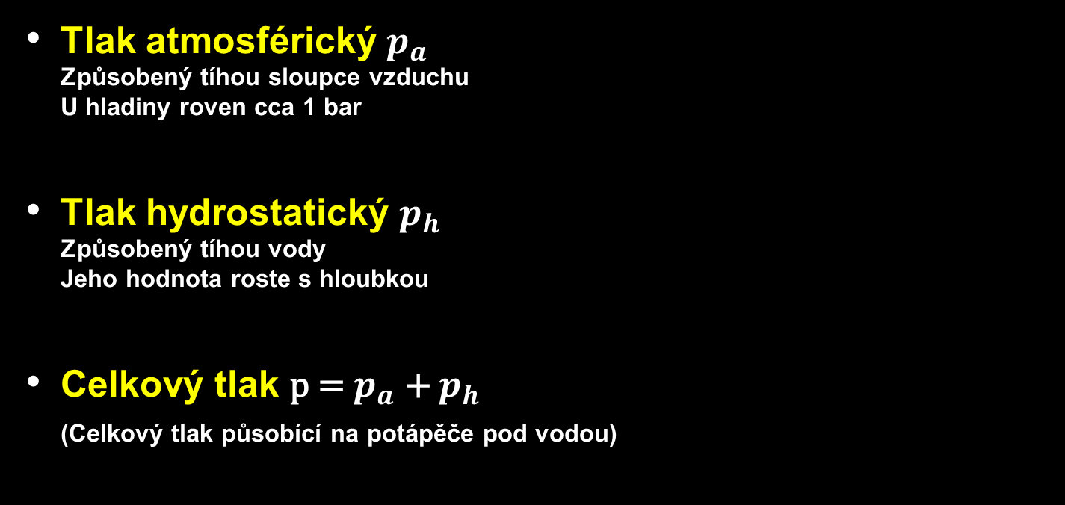
CMAS - CONFÉDÉRATION MONDIALE DES ACTIVITÉS SUBAQUATIQUES WORLD UNDERWATER FEDERATION
Fyzika
Tlak působící na potápěče
Hron Svaz potápěčů České republiky číslo:
Notes:
JH: nejen kvůli kompozici by se vpravo hodil názorný obrázek!

Slide 16
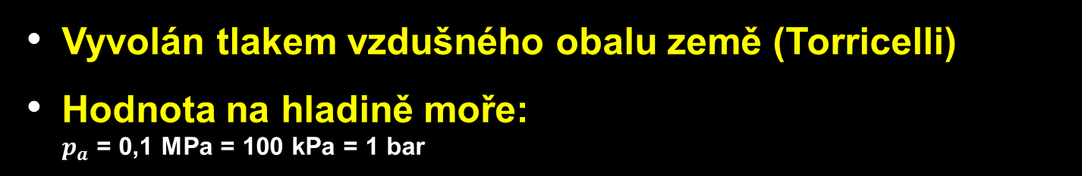
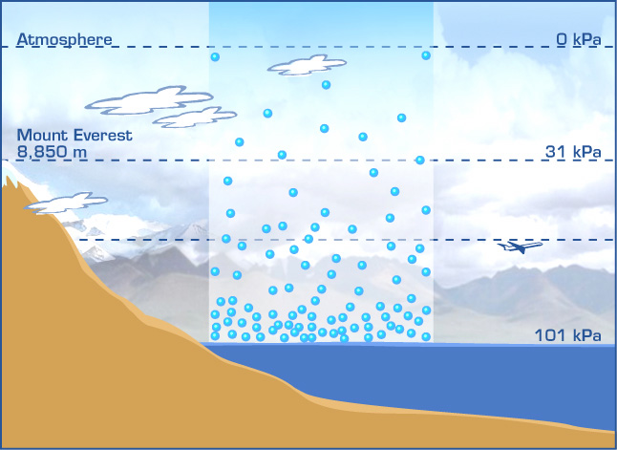
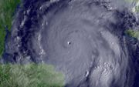
CMAS - CONFÉDÉRATION MONDIALE DES ACTIVITÉS SUBAQUATIQUES WORLD UNDERWATER FEDERATION
Fyzika
Atmosférický tlak
Závisí na nadmořské výšce
Pro potápění důležité
Závisí na počasí
Pro potápění nedůležité
Hron Svaz potápěčů České republiky číslo:
Notes:
JH: dneska meterologové používají hPa: byl atm tlak pouze 88,2 kPa 🡪 byl atm. tlak pouze 88,2 kPa (882 hPa) - nebo tak nějak

Slide 17
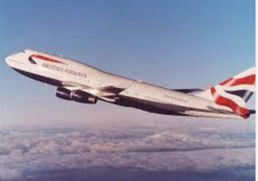
CMAS - CONFÉDÉRATION MONDIALE DES ACTIVITÉS SUBAQUATIQUES WORLD UNDERWATER FEDERATION
Fyzika
Atmosférický tlak
výška | tlak vzduchu
[m] | [kPa]
10 000 | 26
9 000 | 30,3
8 000 | 35,1
7 000 | 40,5
6 000 | 46,5
5 500 | 49,8
5 000 | 53,3
4 000 | 60,8
3 000 | 69,1
2 000 | 78,4
1 000 | 88,6
500 | 94,2
200 | 97,6
100 | 98,8
0 | 100
Proč je pro potápěče důležitý
Odlišný dekompresní postup při potápění > 300 m. n. m.
Přejezd přes horská sedla
Odlet letadlem po potápění
Tlak v přetlakové kabině letadla jako ve výšce asi 2 200 m
Hron Svaz potápěčů České republiky číslo:
Notes:
JH: tabulka je naprosto nečitelná a nelogická: udělat bílou, zaokrouhlit na 1 desetiné místo, vycentrovat+zarovnat sloupce a převrátit – dole je 0 m, nahoře 10 000 m, udělat mezeru (oddělovat 1 000)

Slide 18
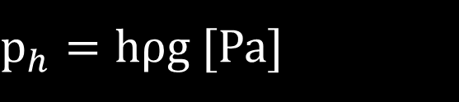
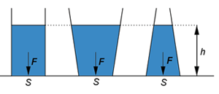
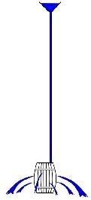
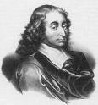
CMAS - CONFÉDÉRATION MONDIALE DES ACTIVITÉS SUBAQUATIQUES WORLD UNDERWATER FEDERATION
Fyzika
Hydrostatický tlak
Vyvolán tíhou kapaliny (vody)
Závisí na:
Hloubce
Hustotě (salinita, teplota)
Gravitační konstantě
Tlak není závislý na množství vody, ale pouze ne výšce vodního sloupce
Hydrostatický paradox
Pascalův překvapivý pokus na náměstí v Ruenu. Sud se roztrhl, přestože tíha vody byla nepatrná.
Hron Svaz potápěčů České republiky číslo:

Slide 19
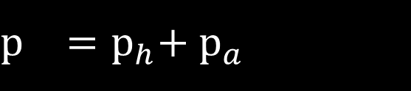


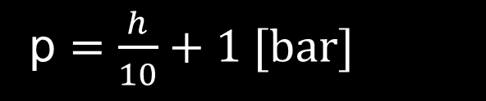

CMAS - CONFÉDÉRATION MONDIALE DES ACTIVITÉS SUBAQUATIQUES WORLD UNDERWATER FEDERATION
Fyzika
Celkový tlak
Příklad:
Jaký je tlak v moři v hloubce 10 m ?
Hron Svaz potápěčů České republiky číslo:
Notes:
JH: to je výborný!!! jen poznamenat, že je to přibližné kvůli -g- , ale pro nás stačí a pak taky v mořské vodě je to o 3 % jinak

Slide 20
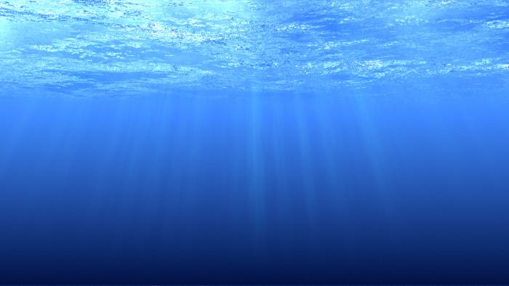
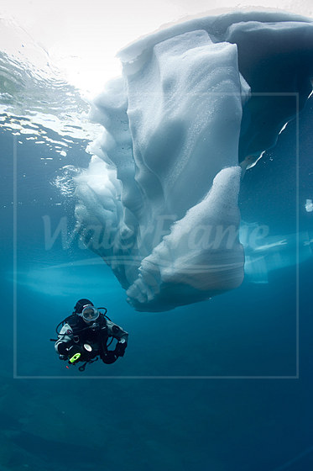
CMAS - CONFÉDÉRATION MONDIALE DES ACTIVITÉS SUBAQUATIQUES WORLD UNDERWATER FEDERATION
Fyzika
Celkový tlak
Příklad: doplňme hodnoty celkového tlaku v hloubce
h [m] | p [bar]
0
10
20
22
28
30
33
40.5
66
h [m] | p [bar]
0 | 0.5
10
20
30
40
45
51
55.5
(Los Gigantes, Cannary Islands)
(Lago Di Sassolo 5 500 m.n.m.)
Hron Svaz potápěčů České republiky číslo:
Notes:
20
JH: a co takto??? co se ti bude více hodit, jinak vyhodit!

Slide 21
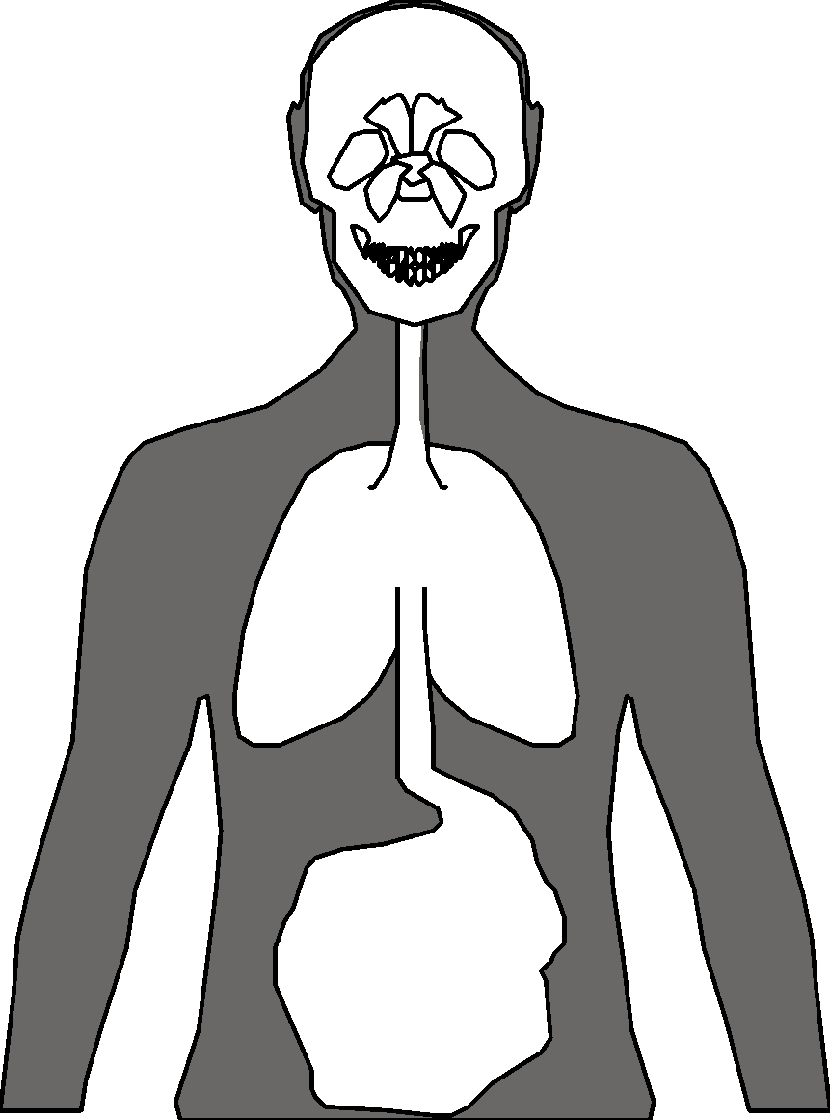
Důsledky zvýšeného tlaku
Proti tlakové síle vyvolané okolním tlakem lze potápěče chránit:
Pevnými vnějšími stěnami
(ponorka, pouzdro na foťák)
Vnitřním tlakem (náš případ)
Obličejové dutiny
Dýchací cesty
Plíce
Tlak nemá žádný vliv na ty části těla, které jsou vyplněny tekutinami
V dutinách s plynným obsahem je nutno vyrovnávat tlak s tlakem okolí
Trávicí systém

Slide 22
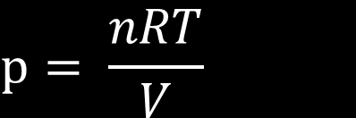

CMAS - CONFÉDÉRATION MONDIALE DES ACTIVITÉS SUBAQUATIQUES WORLD UNDERWATER FEDERATION
Fyzika
Tlaku v plynu
Tlak je vyvolán nárazy částic
plynu do stěn
Ale na čem závisí? p = ?
Větší počet částic plynu (n)
Větší tlak
Větší energie částic (T)
Větší tlak
Čím větší objem (V)
Menší tlak
Stavová rovnice
ideálního plynu
Hron Svaz potápěčů České republiky číslo:
Notes:
Izo termicky – boyle mariottuv zakon – stlacovani plynu
Izo choricky dej, zmeny tlaky v lahvi – pri chadnuti, na slunci
izo baricky vzduch v plicich pri nadechu, nafukovacka

Slide 23
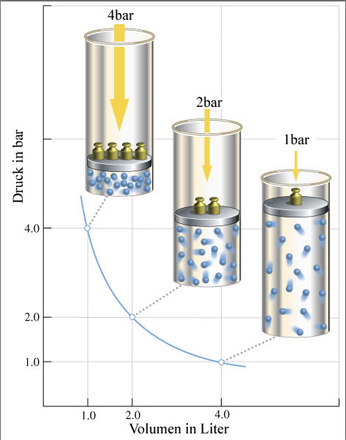
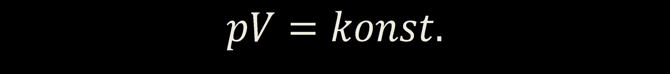
Stlačování plynů
Vlivem zvětšujícího tlaku se plyny stlačují a přitom zmenšují svůj objem. Při poklesu okolního tlaku se opět rozpínají
Boyle – Marriotův zákon říká, že součin tlaku a oběmu plynu je stálý.
Kolikrát se zvětší tlak, tolikrát se zmenší objem
Kolikrát se zmenší tlak, tolikrát se zvětší objem
Platí pro:
ideální plyn,
stálé množství,
isotermický děj

Slide 24
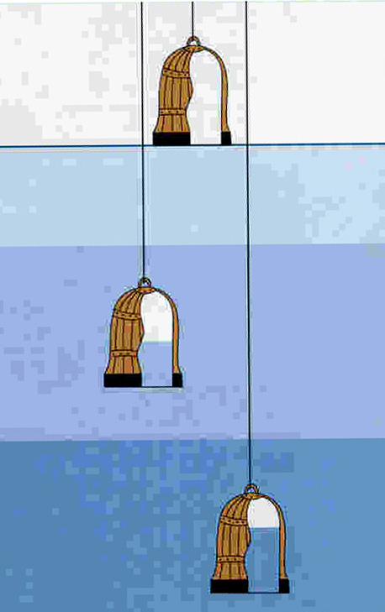
Stlačování plynů
Příklad: V potápěčském zvonu na hladině je 1000 litrů vzduchu. Spočítejte objem
Vzduchu po spuštění kesonu do 10 a do 20 m.
Tlak v hloubce 0 m p =
1 bar
Objem vzduchu v kesonu V = 1000 l
Tlak v hloubce 10 m p =
2 bar
Objem vzduchu v kesonu V =
500 l
Tlak v hloubce 20 m p =
3 bar
Objem vzduchu v kesonu V =
333,33 l

Slide 25
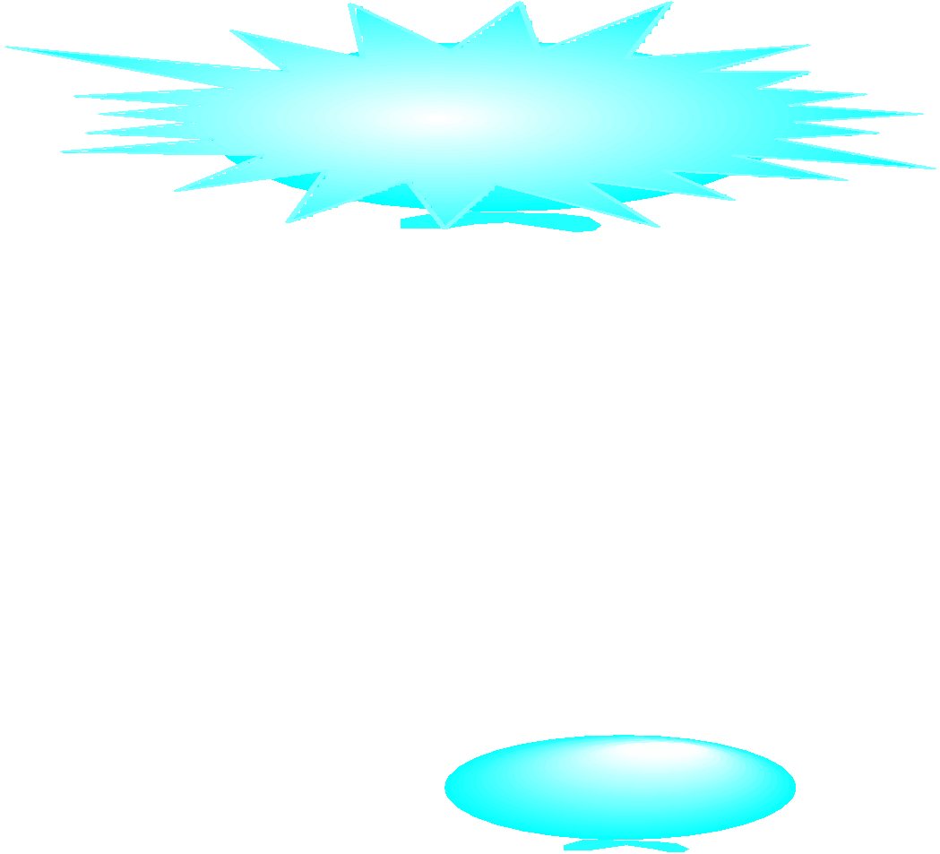




Stlačování plynů
Příklad: Balónek o objemu 6 litrů vypuštěný z hloubky 40 metrů stoupá k hladině. Vypočtěte jeho objem v hloubkách 30m, 20m, 10m a na hladině
Hloubka [m] | Tlak [Bar] | Objem [l]
0
10
20
30
40
1
30
2
15
3
10
4
7,5
5
6

Slide 26
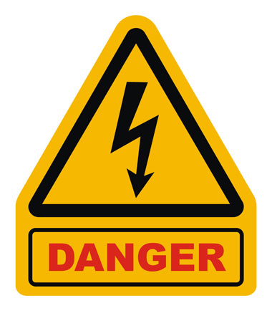
Stlačování plynů
Nebezpečí malých hloubek
Při výstupu ze 40 do 30 m se balónek zvětšil pouze o 1,5l, rotože poměr tlaků je pouze 5/4
Při výstupu z 10m na hladinu o stejnou vzdálenost se ale jeho oběm zvýšil 2x (odpovídá poměru snížení tlaku 2/1)
Nikdy nezadržujte dech !
Dýchejte normálně !

Slide 27
Stlačování plynů, tělní dutiny
Obličejové dutiny
Prostor uvnitř masky
Dýchací cesty
Plíce
Trávicí systém
Viz stran SP, pan Eustach
Automatické
Násilné

Slide 28
Stlačování plynů, výpočet spotřeby
Příklad: Kolik litrů vzduchu spotřebuje potápěč za 20 min. v hloubce 25 m, je-li jeho hladinová spotřeba 30 l/min?

Slide 29
Stlačování plynů, výpočet spotřeby
Příklad: Jak dlouho vydrží potápěči 15l láhev naplněná na začátku ponoru na 200 barů, tak aby se vynořil s rezervou 50 barů v hloubce:
10m b) 30m
Hladinová spotřeba 30l/min

Slide 30
Stlačování plynů, výpočet spotřeby
Příklad: Potápěč vydýchal z 10 l přístroje za 20 minut 100 barů v hloubce 20 m. Stanovte jeho hladinovou spotřebu.

Slide 31
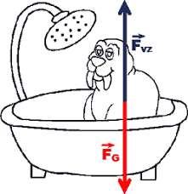
Archimédův zákon
Těleso ponořené do kapaliny je nadlehčováno silou rovnající se tíze kapaliny tělesem vytlačené
Pokud je tíha tělesem vytlačené vody větší než tíha tělesa samotného (resp. hustota tělesa je menší než hustota vody), pak těleso plove.
Pokud je tíha tělesem vytlačené vody menší než tíha těles (resp. hustota tělesa je větší než hustotoa vody), pak těleso klesá ke dnu.

Slide 32

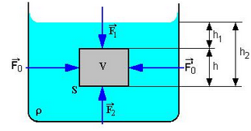
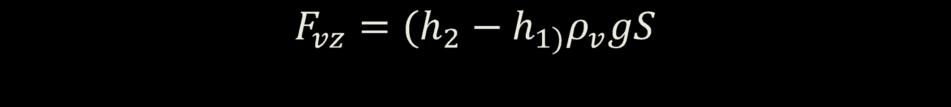
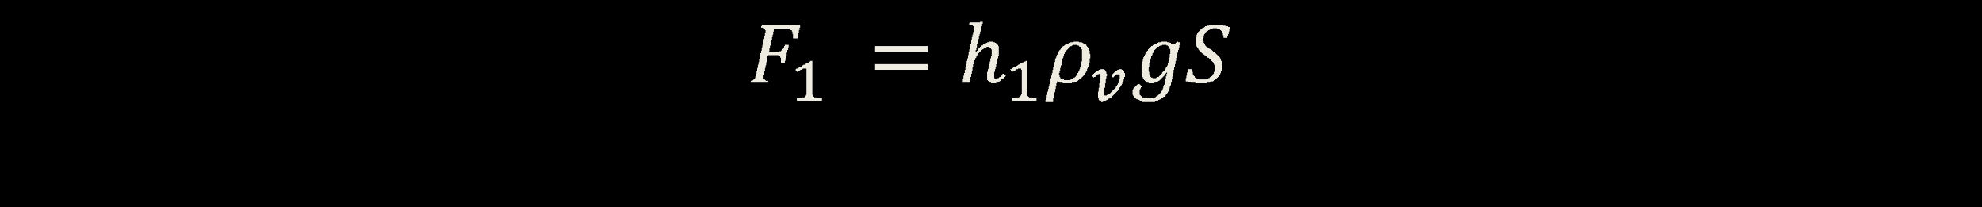
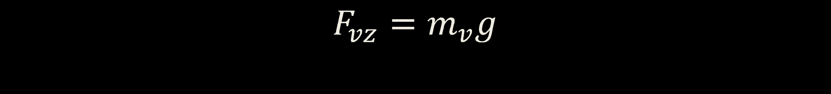
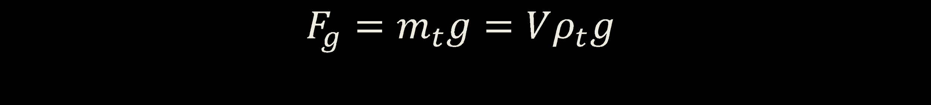
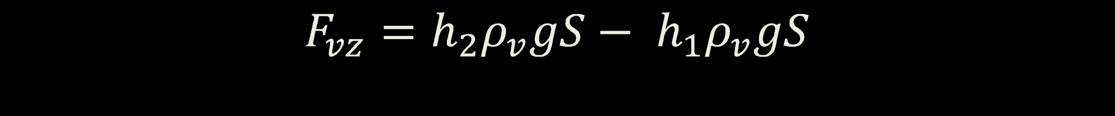
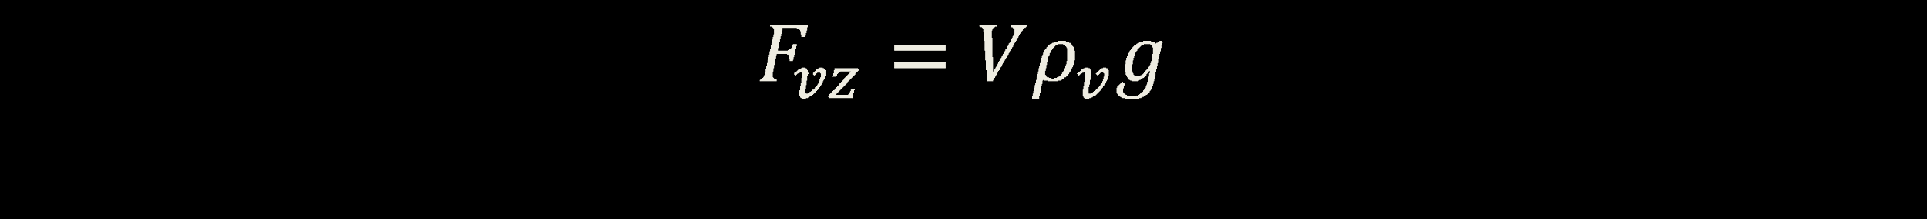
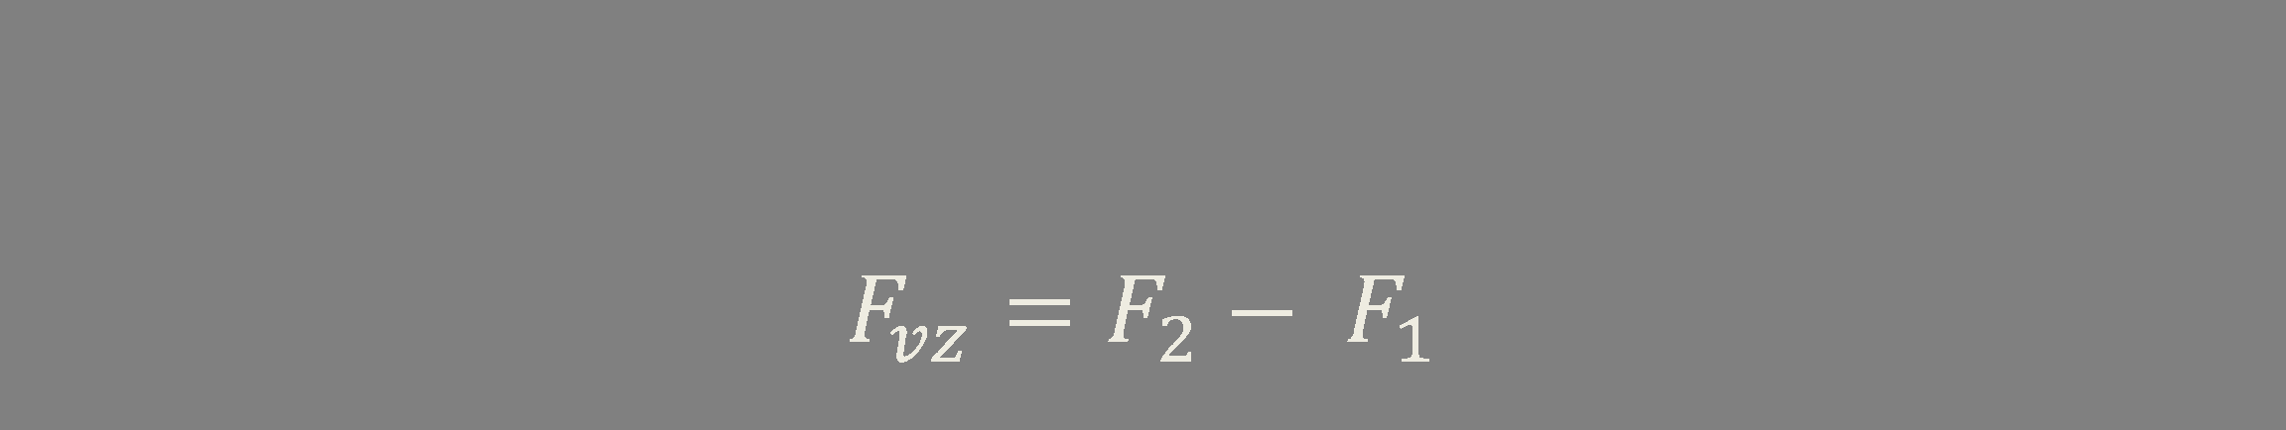

Archimédův zákon

Slide 33
Archimédův zákon
Neoprenový oblek o hmotnosti 4kg má u hladiny objem 12l kolik zátěže potřebujeme na kompenzaci vztlakové síly kterou vyvolá?

Slide 34
Archimédův zákon
Jaké množství vzduchu budeme potřebovat abychom s pomocí zvedacího vaku vynesli na hladinu utopenou kotvu z hloubky 20m, pokud kotva váží 15 kg?
Nikdy nic nevynášíme vlastní silou ani na vlastní BCD !

Slide 35
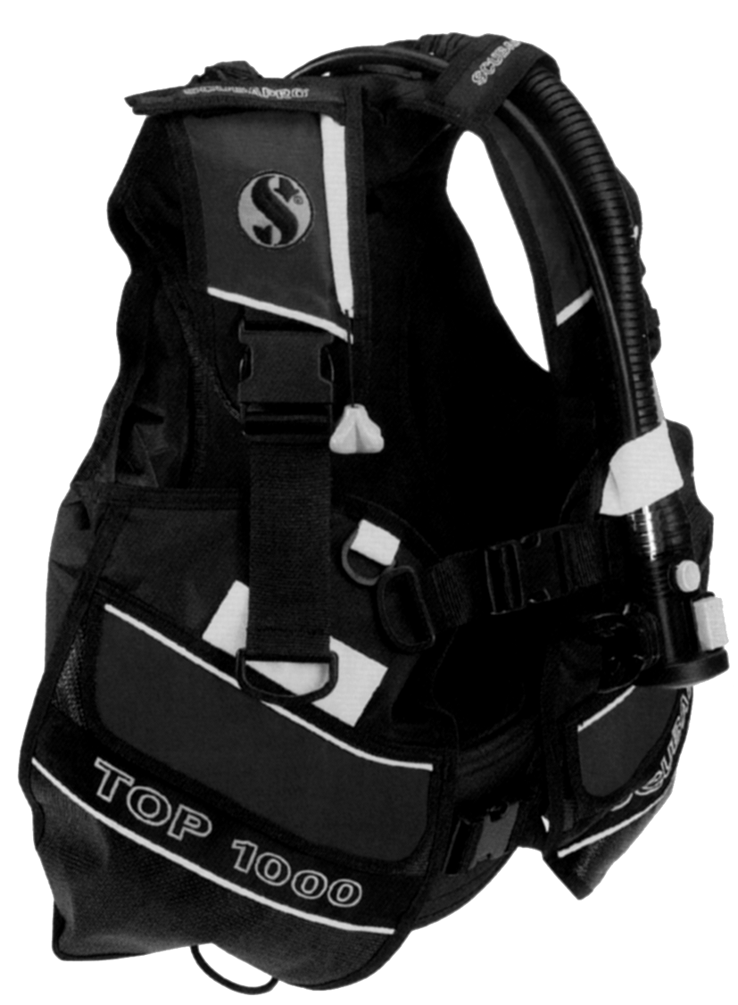
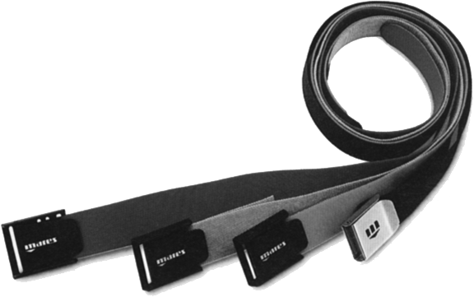
Kontrola vztlaku
Pomocí BCD snadno měníme svůj objem a tedy vztlak
Zátěžovým opaskem kompenzujeme vztlak neoprénu
Během ponoru odhazujeme zátěž jen v nejvyšší nouzi
Vyvážení na hladině:
Plně ustrojení vstoupíme do vody s malým množstvím
Vzduchu v BC. Seřídíme hmotnost zátěže tak abchom při
Nádechu zůstali na hladině a při výdechu zvolna klesali.

Slide 36
Změna vztlaku během ponoru
V důsledku změny hloubky
Během sestupu:
Vlivem zvyšování tlaku dochází ke stlačení neoprénu,
stlačení vzduchu v BC
Důsledkem je ztráta vztlaku => zrychlení sestupu. Potápěč si proto do BC doplňuje vzduch, aby mírnil rychlost sestupu.
Během výstupu:
Vlivem snižování tlaku dochází k rozpínání neoprénu,
rozpínání vzduchu v BC
Důsledkem je zvýšení vztlaku => zrychlení výstupu. Potápěč si proto z BC upouští vzduch, aby mírnil rychlost výstupu.

Slide 37
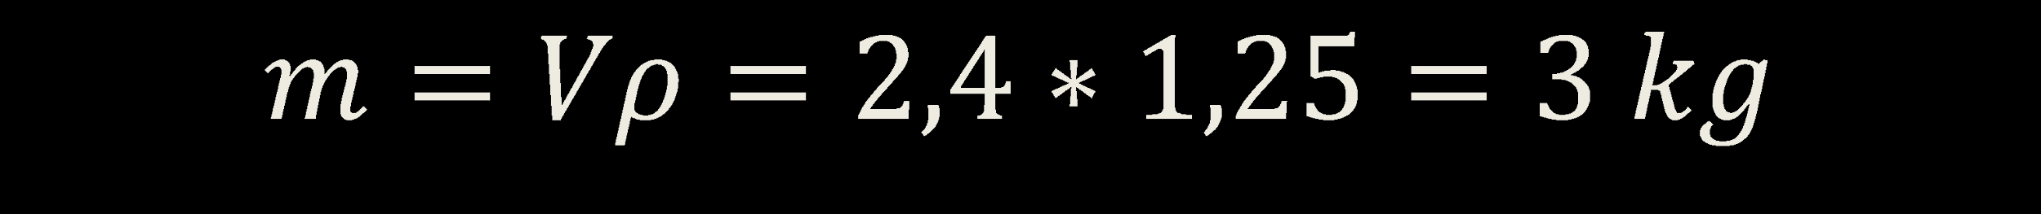
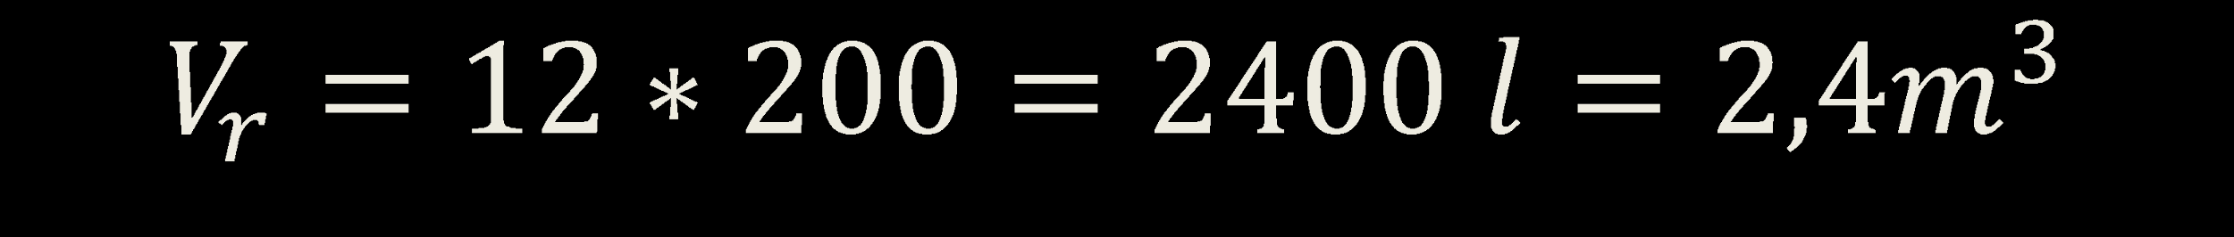
Změna vztlaku během ponoru
V důsledku úbytku dýchané směsi (vzduchu)
Příklad: Vypočtěte hmotnost vzduchu v potápěčské lahvi s vnitřním objemem 12l naplněné původně na 200 barů. (Hustota vzduchu je 1,25 kg/m³)
Hmotnost vzduchu, který během ponoru vydýcháme není zanedbatelná! Je důležité se vyvážit tak aby na konci ponoru bylo možné provézt případnou dekompresní / bezpečnostní zastávku v malé hloubce.

Slide 38
Složení vzduchu
Dusík
78 %
Kyslík
21 %
Oxid uhličitý
Vzácné plyny

Slide 39
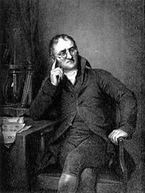
Daltonův zákon
Říká že celkový tlak pc směsi n plynů můžeme definovat jako součet dílčích tlaků jednotlivých plynů obsažených ve směsi.
pc = pn + po
Výpočet dílčího tlaku složky směsi
pn = pc x fn
po = pc x fo

Slide 40
CMAS - CONFÉDÉRATION MONDIALE DES ACTIVITÉS SUBAQUATIQUES WORLD UNDERWATER FEDERATION
Fyzika
Tlaku v plynu
Tlak je vyvolán nárazy částic
plynu do stěn
Ale na čem závisí? p = ?
Větší počet částic plynu (n)
Větší tlak
Větší energie částic (T)
Větší tlak
Čím větší objem (V)
Menší tlak
Stavová rovnice
ideálního plynu
Hron Svaz potápěčů České republiky číslo:
Notes:
1/5 castic O2 => po2 = p * 0.2
4/5 castic N => pn = p* 0.8

Slide 41
Daltonův zákon, použití
Mezní limity parciálního tlaku kyslíku v dýchané směsi:
p_{02 min} = 0.16 bar (16 kPa)
p_{02 max} = 1.6 bar (160 kPa)
Mezní hodnota parciálního tlaku dusíku ve směsi
p_{N max} = 4 bar (400 kPa)
Příklad:
Vypočítejte maximální hloubku pro ponor se vzduchem aby nedošlo k překročení mezního parciálního tlaku kyslíku.
maximální hloubku aby nedošlo k překročení hranice parciálního tlaku dusíku

Slide 42
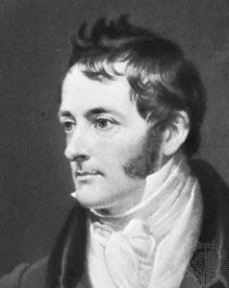
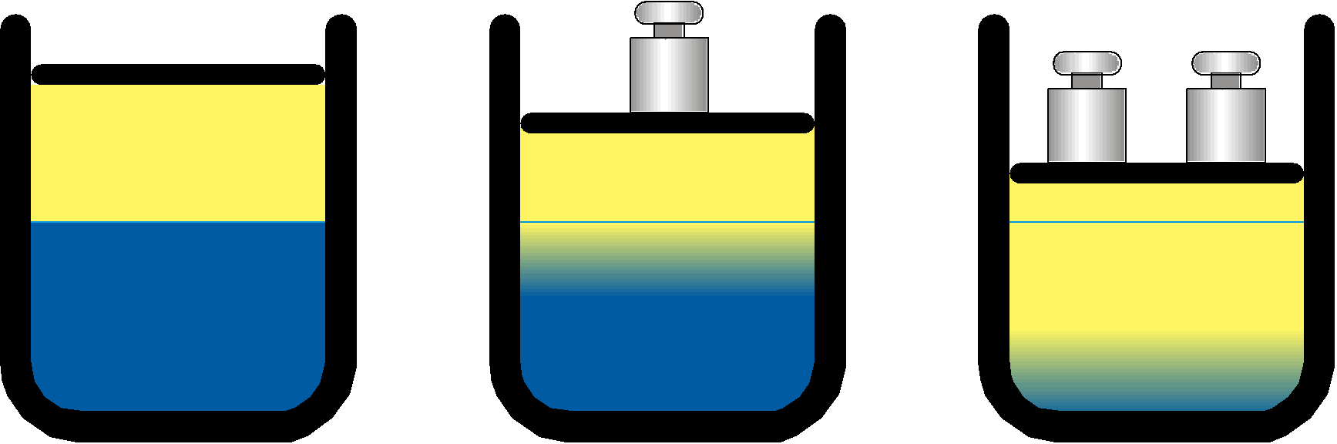
Henryho zákon
Množství plynu rozpuštěného v kapalině je přímo úměrné tlaku plynu nad kapalinou

Slide 43
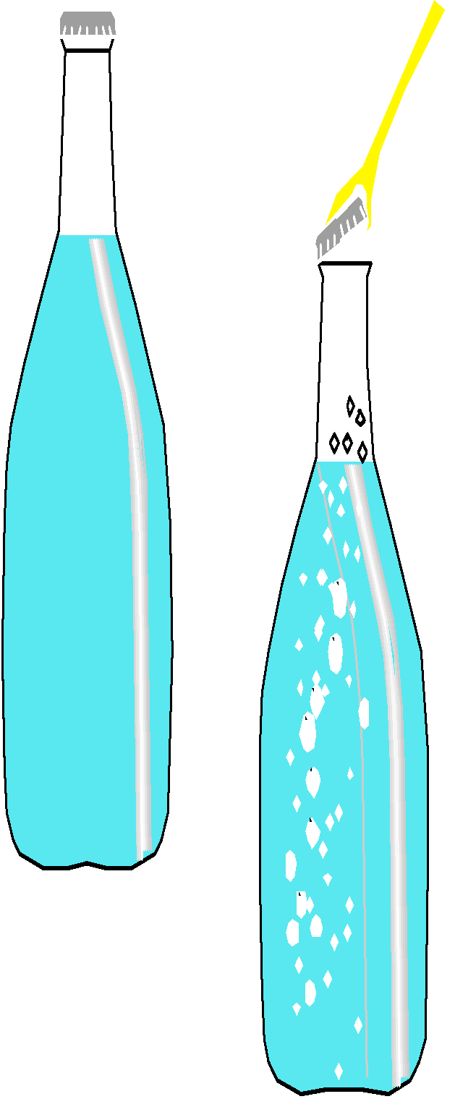
Henryho zákon
Analogie - během ponoru se organismus potápěče sytí dýchacími plyny (dusík).
+
Vyšší
vnitřní
tlak
Rozpuštěný
plyn

Slide 44

Henryho zákon
Analogie - při nedodržení dekompresního režimu může dojít k vytvoření bublin dusíku v těle potápěče.
Při ponorech v nulovém čase je dekomrese zajištěna dodržením výstupové rychlosti
Únik plynu

Slide 45
Henryho zákon - sycení
Plíce
Žilní krev
Tepenná krev
Vysycení
(off gasing)
Sycení (on gassing)
Tkáně

Slide 46
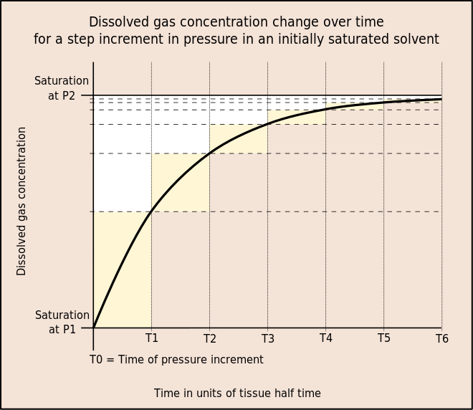
Saturace v čase
T = 4 min – 600 min
6 x T => 98.4 % sat
Notes:
6

Slide 47
Rozpouštění plynu v kapalině
 | dusík | helium | kyslík
Voda (krev) | 12.3 | 8.6 | 23.9
Olivový olej (tuk) | 66.1 | 15.7 | 110.5
ml / l / 1 bar při 37 stupńů celsia

Slide 48
Vidění pod vodou
Intenzita světla
Paprsek dopadající na vodní hladinu se částečně odráží.
Světlo se při přechodu z prostředí opticky řišího do hustšího láme ke kolmici
Naopak při přechodu z vody na vzduch se světlo láme od kolmice
kolmice dopadu
k
α
vzduch
voda
β

Slide 49
Vidění pod vodou
Pohlcování světla
Nejdříve se ztrácejí teplé složky spektra
Nejhlouběji proniká modrá
Při nízké intenzitě světla ale oko vnímá černobíle
Vyplatí se nosit si baterku i ve dne
5
10
12
20
22
30

Slide 50

Množství světla které pronikne pod hladinu je silně závislé na úhlu dopadu

Slide 51

Při pohledu zpod hladiny se do oka sbíhají paprsky přicházející jak ze vzduchu tak i z vody.

Slide 52

Tyč do vody ponořená ...
Zdá se býti nalomená

Slide 53


Slide 54


Vidění pod vodou
Předměty se jeví o 1/3 větší a o 1/4 blíž
Voda
Voda
Vzduch

Slide 55

Slyšení pod vodou
330 m/s
1.500 m/s

Slide 56
Slyšení pod vodou
RYCHLEJŠÍ
Není jasné
odkud zvuk přichází

Slide 57
Přenos tepla
Proč je nám ve vodě zima?
Voda má velkou tepelnou kapacitu – k ohřátí 1 kg vody o 1 stupeň Celsia je v porovnání se vzduchem potřeba 3000x větžího množství tepla
Voda velmi dobře vede teplo (asi 30x lépe než vzduch)

Slide 58
Přenos tepla
Základní způsoby přenosu tepla:
Vyzařováním
Teplo je do okolí odváděno pomocí elektromagnetického záření. Pro potápění je bezvýznamné
Vedením
Uplatňuje se hlavně v tuhých tělesech, např.: prostup tepla izolačním oblekem
Prouděním
Velmi účinné. Proudění vody kolem těla plavce by měl zabránit izolační oblek

Slide 59


Přenos tepla
Prostup tepla mokrým neoprenovým oblekem
Teplo je vedeno jednak plynem v bublinkách, jednak materiálem
Bublinky mají trojí význam. Prodlouží dráhu, kterou musí teplo procházet, zmenší průřez pryže, který vede teplo a mají podstatně nižší tepelnou vodivost než pryž
Při stlačení neoprénu se nezmění délka dráhy, kterou prochází teplo pryží. Proto tepelná funkce neoprénu se významně nezmění
Nemá cenu vylézat z vody na malou chvíli, dojde ke zbytečné výměně ohřáté vody za studenou.
Je dobré před ponorem zalít oblek teplou vodou.

Slide 60

Konec ...
A hurá do vody ....

